Slide 1
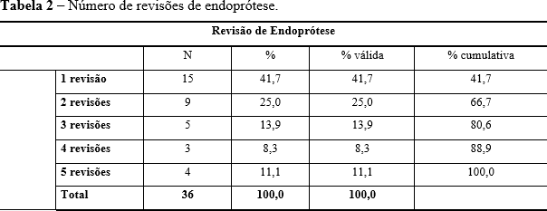
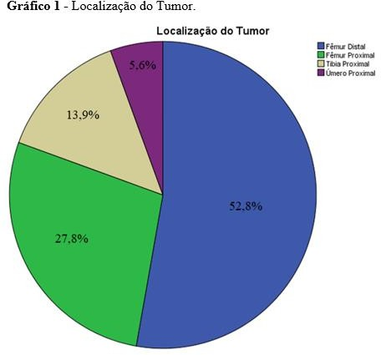
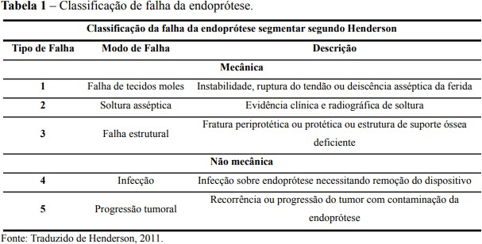
Complicações clínico-cirúrgicas em pacientes com tumores ósseos submetidos a ressecção cirúrgica.
Encontro de Ciência e Inovação 2023
C.H.V. Santin; F.F.E. Pinto; S.A. Nakagawa; W.T. Chung; G.C. Drumond
INTRODUÇÃO OBJETIVO
A cirurgia preservadora dos membros (CPM) sofreu inúmeras modificações a partir da década de 1970. Estas modificações incluem a técnica cirúrgica, o cuidado com as partes moles, a melhoria dos implantes e também com relação ao tratamento dos tumores ósseos em si, sendo que os avanços na quimioterapia, radioterapia e terapias alvo ajudaram a aumentar tanto a sobrevida global quanto a sobrevida livre de doença e a tornar tumores anteriormente considerados irressecáveis, capazes de o serem. Estes fatos propiciaram que um tratamento inicialmente considerado de exceção se tornasse o padrão no tratamento cirúrgico dos pacientes com tumores ósseos e de partes moles do esqueleto apendicular, cujos dados estimam que ocorra a preservação do membro em 90 a 95% dos casos. As complicações relacionadas a reconstrução com utilização de endopróteses não são incomuns e, estes implantes possuem taxas de complicações mais elevadas quando comparadas as taxas de artroplastias convencionais. Segundo Henderson et al (2011), o motivo da falha da endoprótese pode ser dividida nas seguintes categorias: Motivos mecânicos (falha dos tecidos moles, soltura asséptica ou falha estrutural), motivos não mecânicos (infecção e progressão tumoral) (tabela 1) e falhas relacionadas à população pediátrica (secundária ao crescimento da placa fisária ou a uma articulação displásica)
Descrever a experiência de um centro especializado no tratamento de pacientes oncológicos e em cirurgias preservadoras do membro através das reconstruções com endopróteses não convencionais e quais são as principais complicações relacionadas a este método de reconstrução,
relação com localização anatômica e demais características
epidemiológicas da população estudada.
MÉTODOS
Trata-se de um estudo retrospectivo realizado em duas fases após aprovação do Comitê de Ética e Pesquisa da instituição. A primeira etapa consiste na revisão da literatura na base de dados Medical Literature
Analysis and Retrieval System online (MEDLINE). A segunda etapa
será constituída da análise do banco de dados dos pacientes operados no Hospital A. C. Camargo Câncer Center, pela equipe de Oncologia Ortopédica, no período de fevereiro de 2010 a setembro de 2022.
RESULTADOS E CONCLUSÃO
Foram analisados os dados de 36 pacientes submetidos a revisão de endoprótese, totalizando 80 procedimentos cirúrgicos. 41,7% dos pacientes fizeram apenas uma revisão cirúrgica (tabela 2). A causa mais comum de falha foi a de origem estrutural seguida da falha por infecção, sendo que a localização mais comum foi a do fêmur distal (gráfico 1). Quando há necessidade de um novo procedimento cirúrgico, ele ocorre em média após 5,4 anos da cirurgia inicial e, dentro da nossa população estudada, 66,7% dos pacientes tiveram pelo menos duas revisões cirúrgicas, principalmente os casos infecciosos. Em nosso estudo não houve relação entre pacientes submetidos a quimioterapia e radioterapia adjuvante e maior propensão a falha da endoprotese. Apesar da necessidade de múltiplas intervenções cirúrgicas, a substituição por endoprótese não convencional constitui uma modalidade segura.
Referências:
Henderson ER, Groundland JS, Pala E, et al.: Failure mode classification for tumor endoprostheses: Retrospective review of five institutions and a literature review. J Bone Joint Surg Am 2011;93:418– 429.
Ahlmann ER, Menendez LR, Kermani C, et al.: Survivorship and clinical outcome of modular endoprosthetic reconstruction for neoplastic disease of the lower limb. J Bone Joint Surg Br 2006;88:790–795.
Berger C, Larsson S, Bergh P, Brisby H, Wennergren D. The risk for complications and reoperations with the use of mega prostheses in bone reconstructions. J Orthop Surg Res. 2021 Oct;14;16(1):598.
Pereira CM, Pinto FFE, Nakagawa SA, Chung WT. Reconstrução com endoprótese não convencional após ressecção de tumores ósseos primários de fêmur distal: sobrevida do implante e resultados funcionais. Rev Bras Ortop. 2022;57(6):1030-1038.

